Slide 1


부실가계 탐지 모형
머신러닝 기반으로 그리고
분류에 중요한 변수를 중심으로

Slide 2
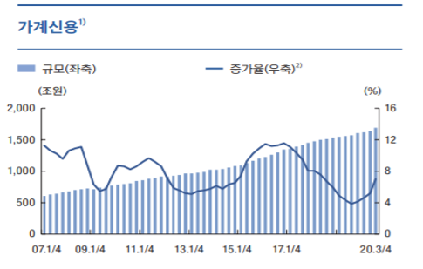
연구배경|
연구배경
코로나 사태 와 더불어 가계 부채 증가율 상승
GDP대비 가계부채 100% 돌파
생계형, 영끌, 빛투 etc

Slide 3
연구목표|
연구목표
부실가계 탐지 모델 제작
2020년 가계 부채 주요 특징 값 추출

Slide 4
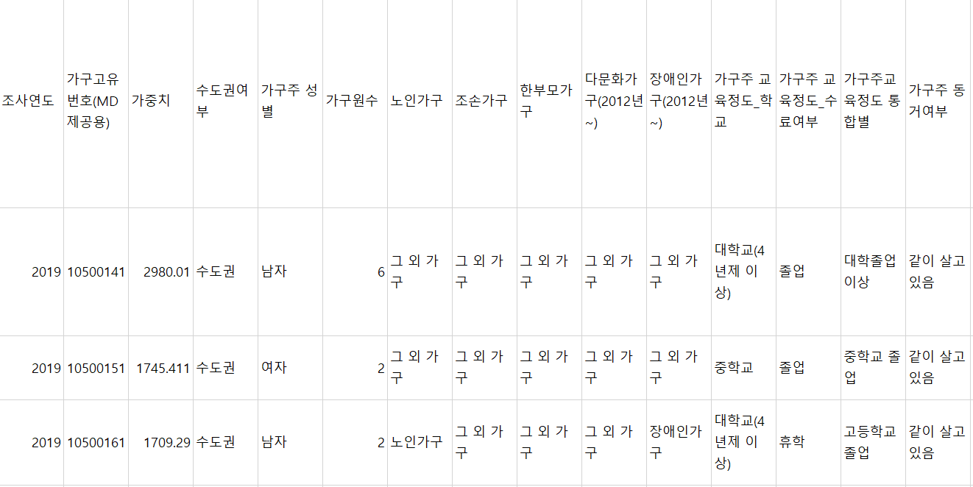
데이터|
데이터
가계금융복지조사 데이터
153개의 다양한 특징(column)값들(인구사회학적 변수, 자산, 부채, 지출 etc)
18000개 이상의 row
통계청, 금감원, 한국은행 제작

Slide 5
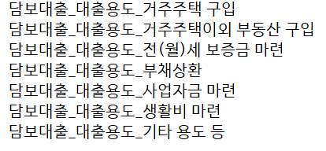
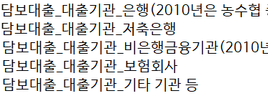
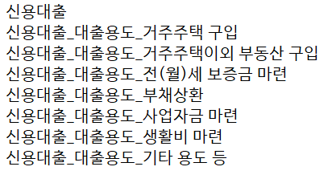
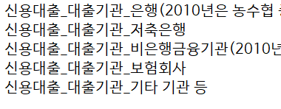
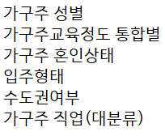
데이터|설명변수 및 라벨
데이터
 |  | 설명변수 |  |  | 종속변수
담보대출용도 | 담보대출기관 | 신용대출용도 | 신용대출기관 | 인구통계 | 라벨

Slide 6
전처리|
전처리
원리금 연체 여부 미응답자 drop
Row 값 18063 -> 9733
인구통계 특징값들 label encoding(특정 기준에 따라 1과 0으로)

Slide 7
전처리|
전처리
부실가계: 원리금 연체된 경험 + HDRI가 100 이상
HDRI = [(1+(DSR-0.4))+(1+(DTA-1))]*100 파생변수 생성
HDRI(가계위험부실지수)
DSR(총부채원리금상환비율)
DTA(부채/자산 비율)
HDRI가 100이 넘으면 부실가계 기준
부실가계: 944가구 ➔ 전체 데이터(9733가구)의 약 10%로 비대칭적임

Slide 8
연구방법|Algoritm
연구방법
1. 의사결정나무
2. 로지스틱 회귀
3. LightGBM
Train set: 70%, Test set: 30%로 설정

Slide 9
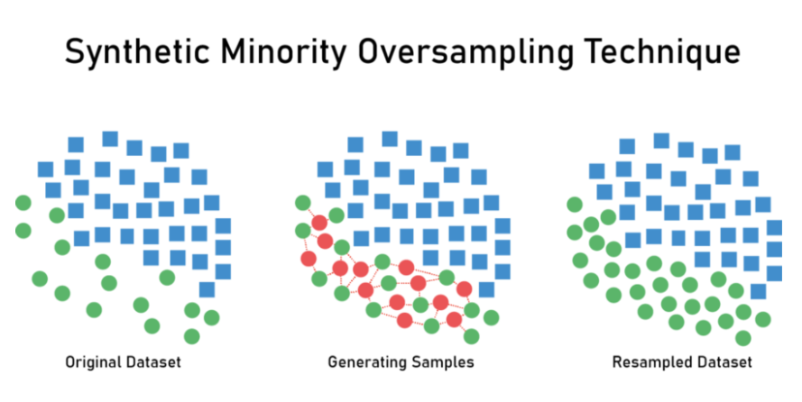
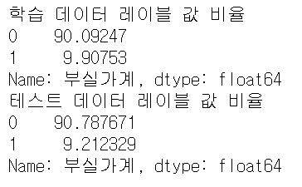
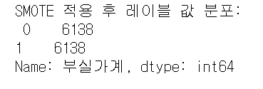
연구방법|SMOTE
연구방법
더 적은 표본의 데이터들을 비슷한 특징을 유지하며 복제

Slide 10
연구결과|성능평가
연구결과
SMOTE 전 |  | 의사결정나무 | Logistic Regression | LightGBM
 | 정확도(Accuracy) | 85.51% | 90.68% | 88.66%
 | 정밀도(Precision) | 16.52% | 41.18% | 20.19%
 | 재현율(Recall) | 14.13% | 3.00% | 8.00%
 | AUC | 53.44% | 51.11% | 52.34%

Slide 11
연구결과|성능평가
연구결과
SMOTE 후 |  | 의사결정나무 | Logistic Regression | LightGBM
 | 정확도(Accuracy) | 74.73% | 68.53% | 79.45%
 | 정밀도(Precision) | 13.76% | 14.13% | 14.10%
 | 재현율(Recall) | 33.09% | 47.58% | 24.16%
 | AUC | 56.02% | 59.12% | 54.61%

Slide 12
연구결과|성능평가
연구결과
정확도(Acurracy) 하락(로지스틱 회귀 대폭 하락)
정밀도(Precision) 의사결정나무 제외 대폭 하락
재현율(Recall) 상당히 상승
AUC 전체적으로 상승
SMOTE를 통해 비대칭적 데이터로 인한 오버피팅 완화
중요한 재현율(Recall)상승

Slide 13
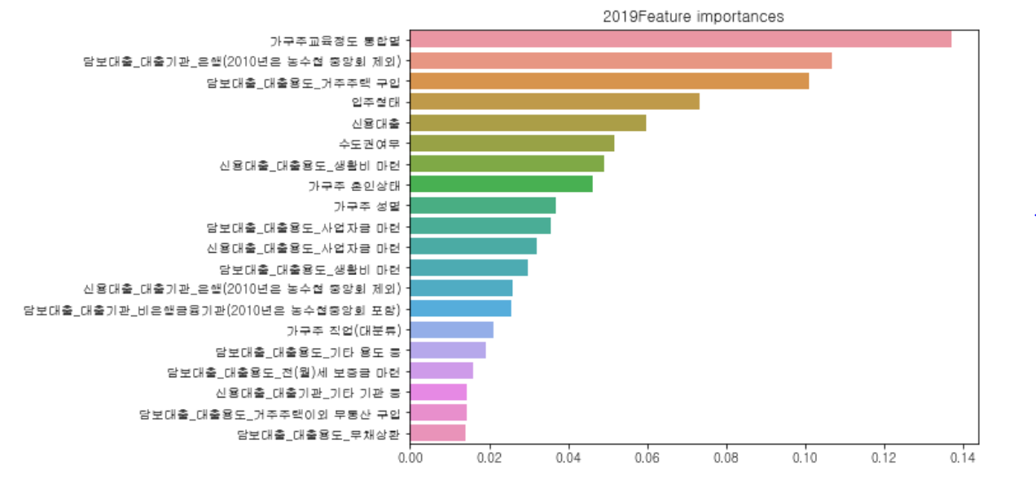
연구결과|2019년 중요 특징값
연구결과

Slide 14
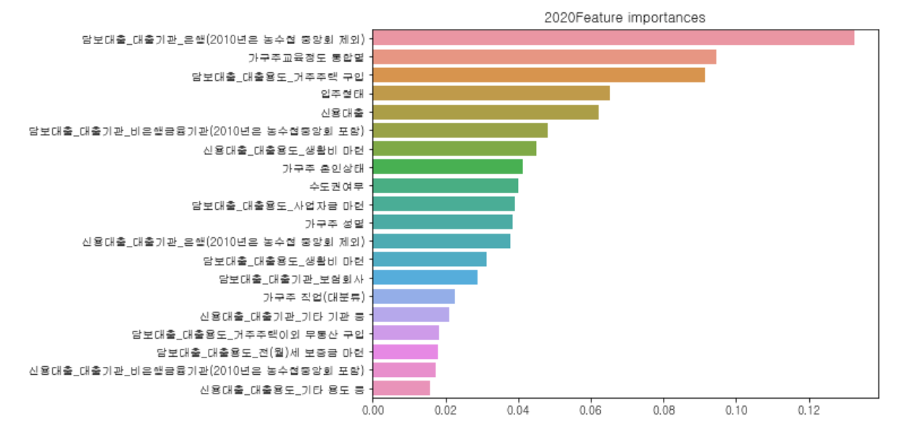
연구결과|2020년 중요 특징값
연구결과

Slide 15
연구결과|특징값 비교
연구결과
➔담보 대출 기관의 중요도가 상승
공통점 | 차이점
가구주의 교육정도 담보대출용도 거주주택 구입 입주형태 신용대출 | 담보대출기관_은행 (2위->1위) 담보대출기관_비은행금융기관 (15위 -> 6위)

Slide 16
End

Slide 17
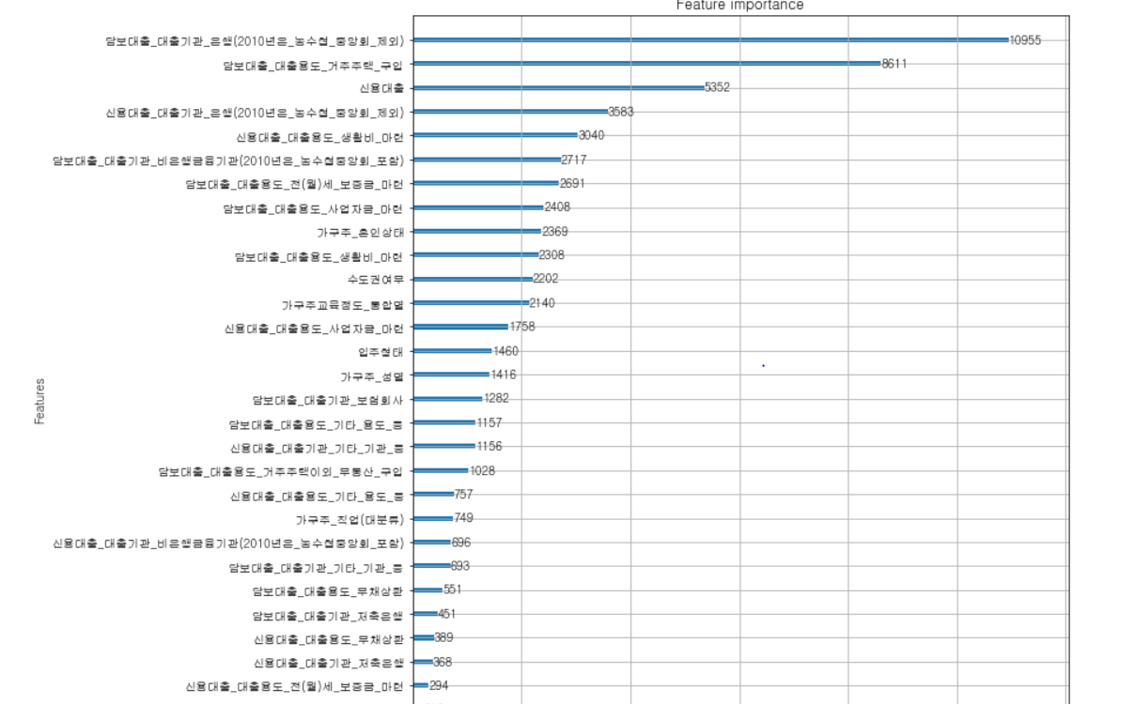
2019 피처

Slide 18
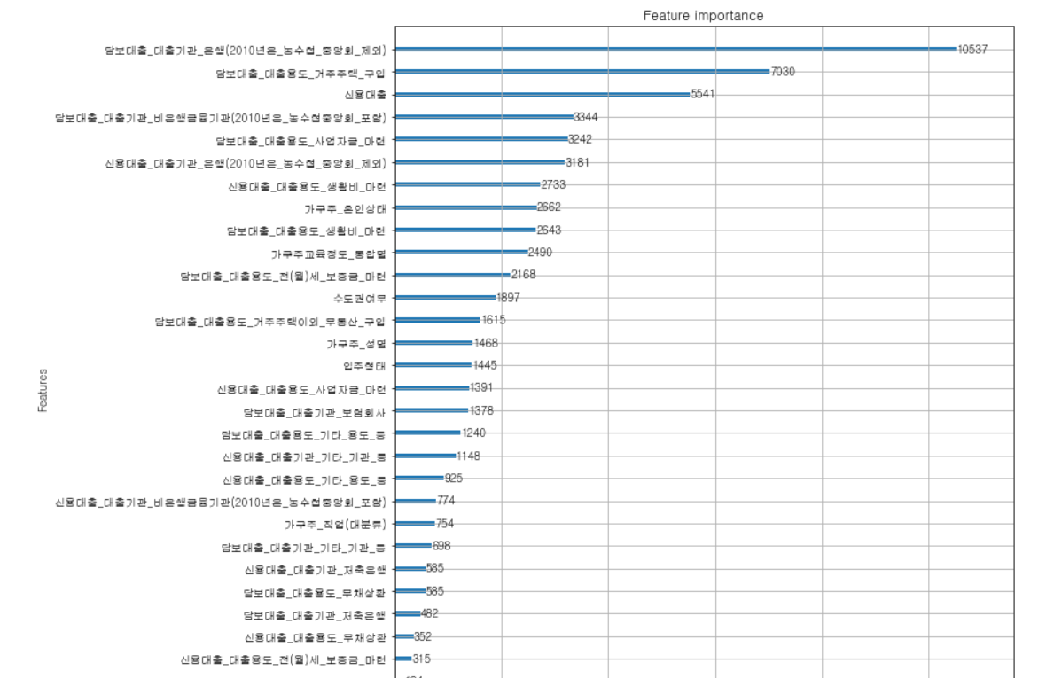
2020 피처

